Slide 1
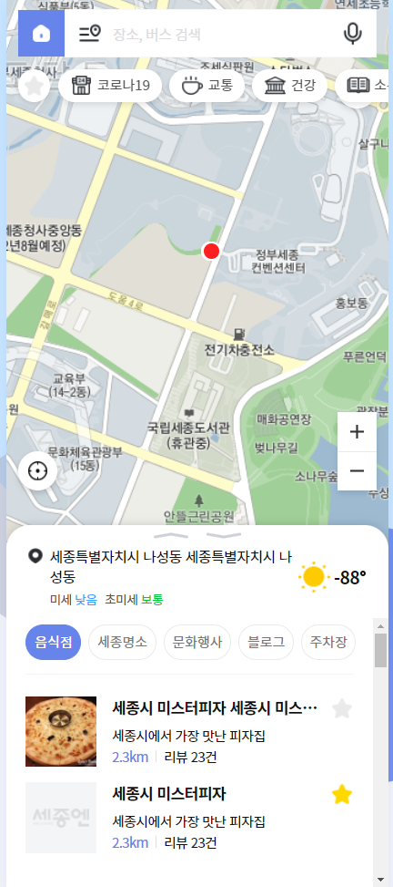
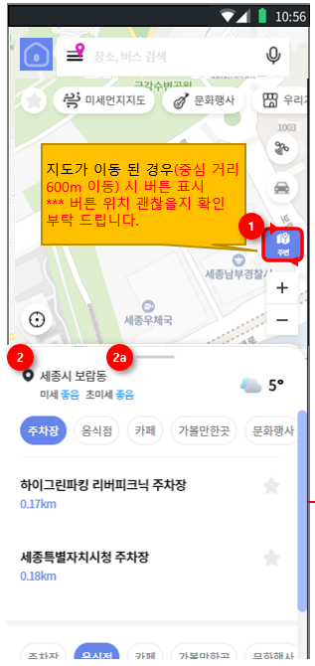
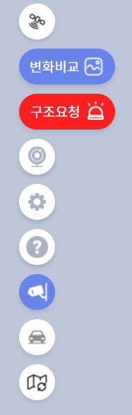
UI-SJN-20-001U
디자인 변경
주변 아이콘
common_mapicons 파일에 있습니다.
푸터 및 공백 제거

Slide 2
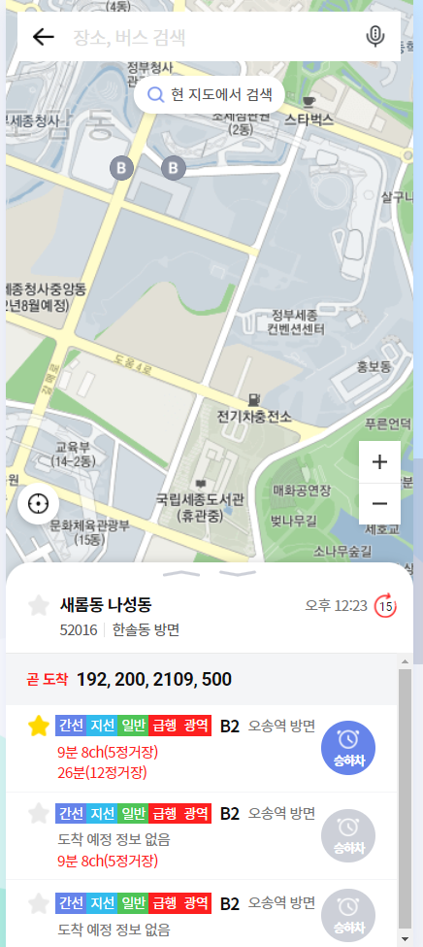
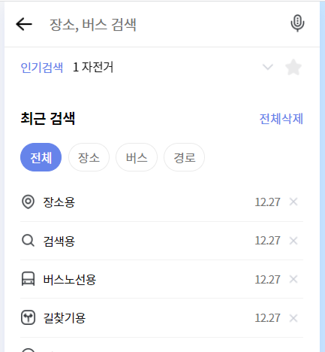
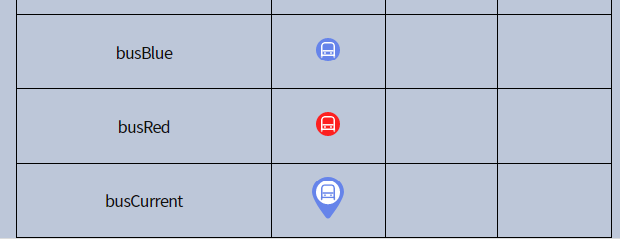
UI-SJN-40-101L
통합검색과 태그는 같으나
맵에서는 모양이 조금 다릅니다.
수정
기존 클래스에서 style 를 추가하여 작업했습니다.
아이콘
common_mapicons 파일에 있습니다.

Slide 3
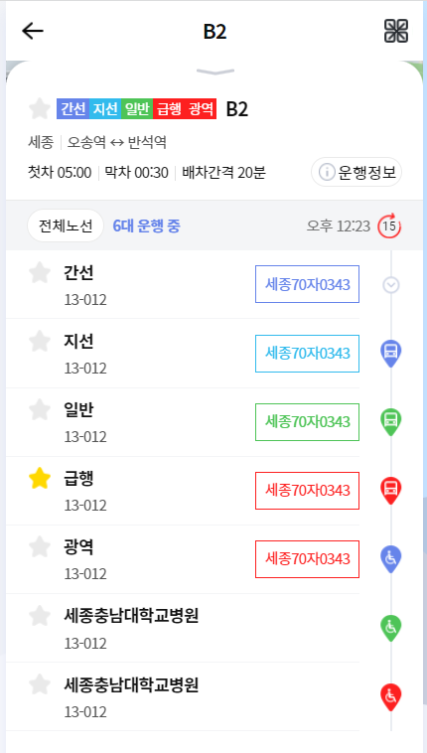
UI-SJN-40-102L
새로운 아이콘 추가

